Slide 1
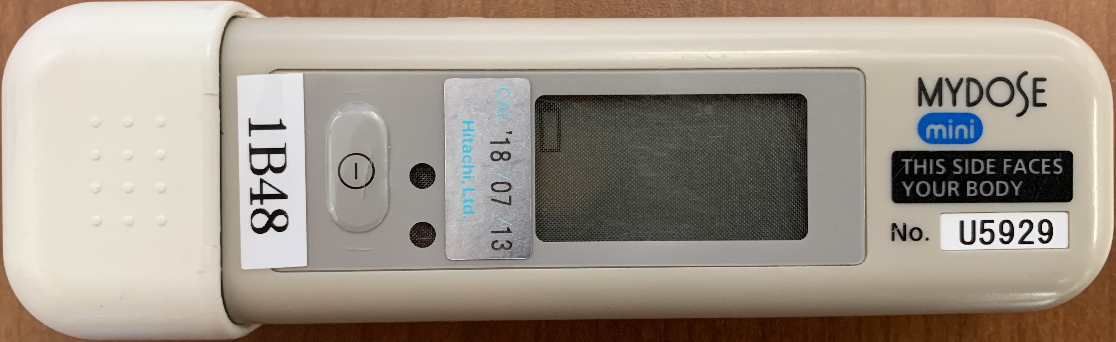
近年、放射線作業に起因しない被ばく記録が増加している。空港の手荷物検査の影響である可能性が高い。
着用開始 | 着用終了 | H1cm | H70um
2023/12/1 | 2023/12/31 | 1.7 | 1.5
2023/11/1 | 2023/11/30 | 2.9 | 2.7
2023/11/1 | 2023/11/30 | 0.7 | 0.7
2022/8/1 | 2022/8/31 | 0.3 | 0.3
2022/5/1 | 2022/5/31 | 0.8 | 0.9
2022/1/1 | 2022/1/31 | 0.7 | 0.6
2021/11/1 | 2021/11/30 | 0.2 | 0.5
2021/6/1 | 2021/6/30 | 1.2 | 1.1
2021/5/1 | 2021/5/31 | 1.8 | 1.8
2020/3/1 | 2020/3/31 | 0.1 | 0.1
2020/2/1 | 2020/2/29 | 0.7 | 0.7
2019/9/1 | 2019/9/30 | 0.1 | 0.1
2019/10/1 | 2019/10/31 | 0.8 | 0.6
2019/10/1 | 2019/10/31 | 0.1 | 0.1
試しにポケット線量計を荷物に入れて手荷物検査を通してみた
2024/2/14 | 大阪(伊丹) | 0.7
2024/2/17 | 宮崎 | 1.4
2024/2/29 | 大阪(伊丹) | 4.1
2024/9/6 | 東京(羽田) | 740.2
2024/9/8 | 札幌(新千歳) | 8.0
2024/9/17 | 東京(羽田) | 893.4
2024/9/19 | 仙台 | 10.5
→ 羽田空港での測定値だけ高い
Notes:
左側の表は、ある施設の個人線量計の報告書からの抜粋です。本来被ばくするような実験をしていない従事者のバッジから有意な値が出たので、聞き取り調査を行ったところ、手荷物検査に通してしまったと答えたものです。2019年以降で、年に数件発生していて、その値も0.1ミリシーベルトから2ミリシーベルトくらいまでばらついています。最近まで、空港の手荷物のエックス線検査ではISO1600のフィルムでも感光しないといわれてきたので、当初、なぜ1ミリシーベルトを超えるような値が出るのかわかりませんでした。右はある人が空港手荷物の検査にわざとポケット線量計を入れておいた結果です。ちなみにこの線量計はガンマ線用なので、測定値の絶対値は当てにはなりません。その結果、東京・羽田空港で測定値が高くなることがわかりました。

Slide 2
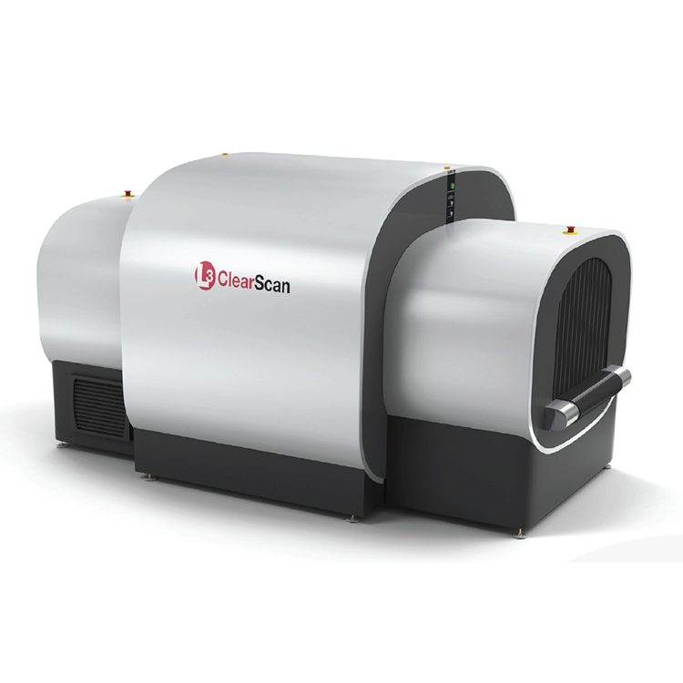
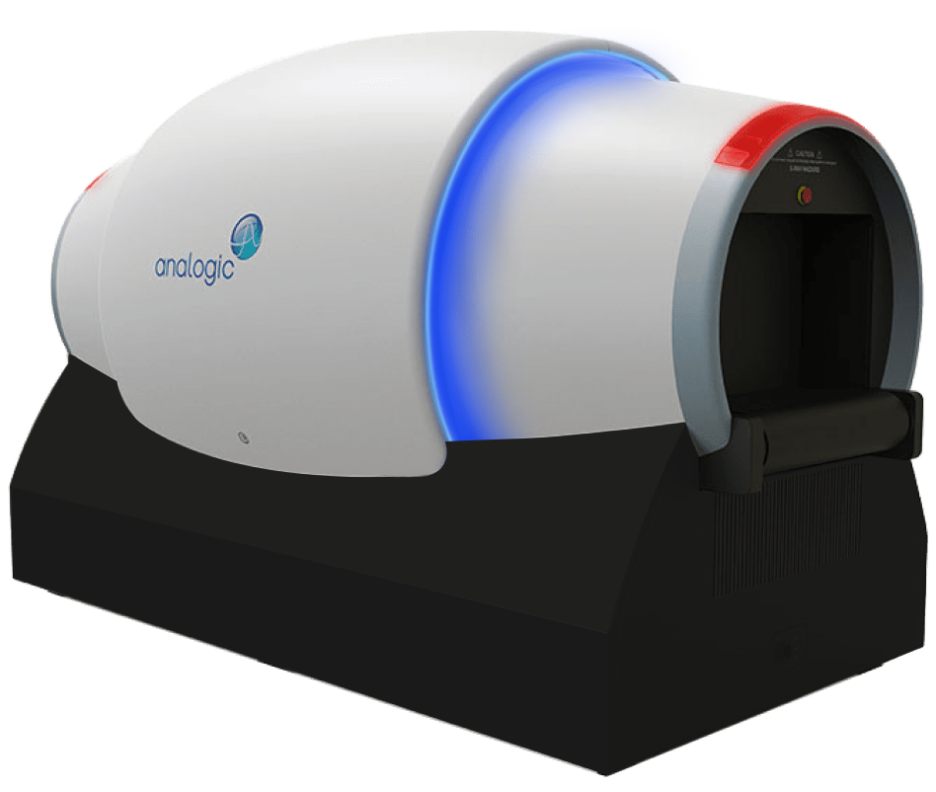
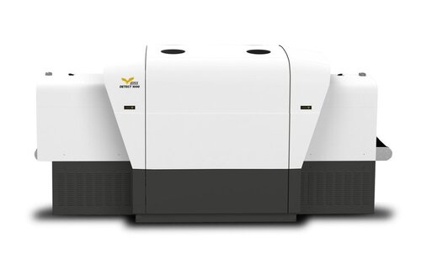
国土交通省 平成30年4月16日報道発表
先進的な保安検査機器の運用を開始 ～国内初のＣＴ型機内持込手荷物検査用Ｘ線検査装置の運用開始～
国 土 交 通 省 航 空 局 で は 、 ２ ０ ２ ０ 年 東 京 オ リ ン ピ ッ ク ・ パ ラ リ ン ピ ッ ク 競 技 大 会 開 催に 向 け 、 「 テ ロ に 強 い 空 港 」 を 目 指 し 、 先 進 的 な 保 安 検 査 機 器 の 導 入 を 推 進 す る こ とに よ り 、 検 査 に 係 る 旅 客 の 負 担 を 抑 え 、 検 査 の 円 滑 化 を 図 り つ つ 厳 格 化 を 実 現す る 航 空 保 安 検 査 の 高 度 化 を 図 っ て い ま す 。 そ の 一 環 と し て 、 下 記 の と お り 、羽 田 空 港 国 際 線 タ ー ミ ナ ル ビ ル 内 に 『 Ｃ Ｔ ( C o m p u t e d T o m o g r a p h y ) 型機 内 持 込 手 荷 物 検 査 用 Ｘ 線 検 査 装 置 （ 以 下 「 Ｃ Ｔ 機 」 ） 』 を 設 置 し 、４ 月 １ ９ 日 か ら 運 用 を 開 始 す る こ と と な り ま し た 。
Ｃ Ｔ 機 は 、 従 来 か ら の X 線 検 査 装 置 で は 使 わ れ て い な か っ た Ｃ Ｔ 技 術 に よ り 、全 方 向 か ら モ ニ タ 確 認 が 可 能 な 画 像 を 生 成 で き 、 従 来 の 装 置 よ り も 高 い検 知 能 力 を 持 つ と と も に 高 度 な 解 析 処 理 が で き る 装 置 で す 。
* 写真は各社のWEBサイトから引用
Analogic社 ConneCT
HISSCO社 L-3 Clearscan
IDSS社 DETECT1000
Notes:
こちらは平成30年4月の国土交通省の報道発表から引用したものです。2018年頃から羽田空港にはCTスキャナータイプのエックス線検査装置が導入されています。これによる検査では、従来の検査装置よりも強いエックス線が使われるようです。この報道では、羽田空港に導入、とされていますが、テロ対策なので、今後地方の空港にも導入されるかもしれません。また、海外でも一部の空港にはこれらが導入されている可能性があります。ですから、今後は空港の手荷物検査に個人線量計を通さないようにしなければなりません。

Slide 3
空港保安検査における個人線量計の誤計測
これまでは、空港保安検査（機内持ち込み）のエックス線は弱く、ISO1600のフィルムであっても感光しないと言われていた。
最近、一部空港ではCTスキャナーによる手荷物検査が行われていて、エックス線の照射量が増えている。
実際に空港の保安検査による誤計測が発生している。
線量管理担当者と相談し、航空機移動があるときは個人線量計を持って行かないことができれば一番良い。
手荷物検査の影響であることを示すために、出張先等でも個人線量計を発行してもらえると良い。
空港の保安検査が原因で誤計測したときは、ガラスバッジ、ルミネスバッジ、TLDバッジともに実効線量の算定値を修正することが可能である。
どうしても個人線量計を持って航空機に搭乗するときは、空港検査員に個人線量計であることを説明し、目視検査を依頼する。
Notes:
というわけで、これまでは、機内持ち込みの空港保安検査では、検査に使われるエックス線が弱く、ISO1600のフィルムであっても感光しないと言われていました。しかし最近では、一部空港においてCTスキャナーによる手荷物検査が行われていて、エックス線の照射量が増えています。実際に空港の保安検査による誤計測が発生しています。
<ここは施設の管理実態に応じてアレンジする必要があります>
航空機移動が伴うときは、もし可能ならば個人線量計を持って行かない方が良いです。一方で、出張先での被ばく管理も必要ですので、持って行かないならばどうするかを線量管理担当者と相談しておく必要があります。もし、持って行くならば、誤計測したときに、その測定値が手荷物検査によるものであることを示すために、出張先等でも個人線量計を発行してもらえると良いでしょう。持って行かないならば、線量測定のために必ず発行してもらいます。なお、空港の保安検査が原因で誤計測したときは、ガラスバッジ、ルミネスバッジともに実効線量の算定値を修正することが可能です。その可能性があるときは必ず線量管理者に報告してください。また、どうしても個人線量計を持って航空機に搭乗するときは、空港検査員に個人線量計であることを説明し、目視検査を依頼します。

Slide 4
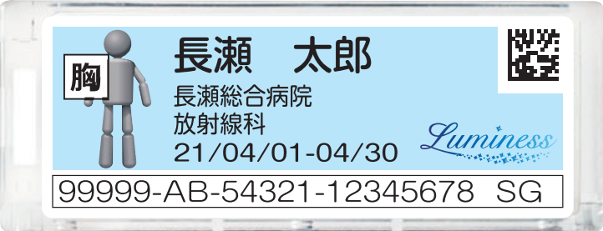
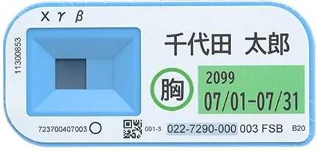
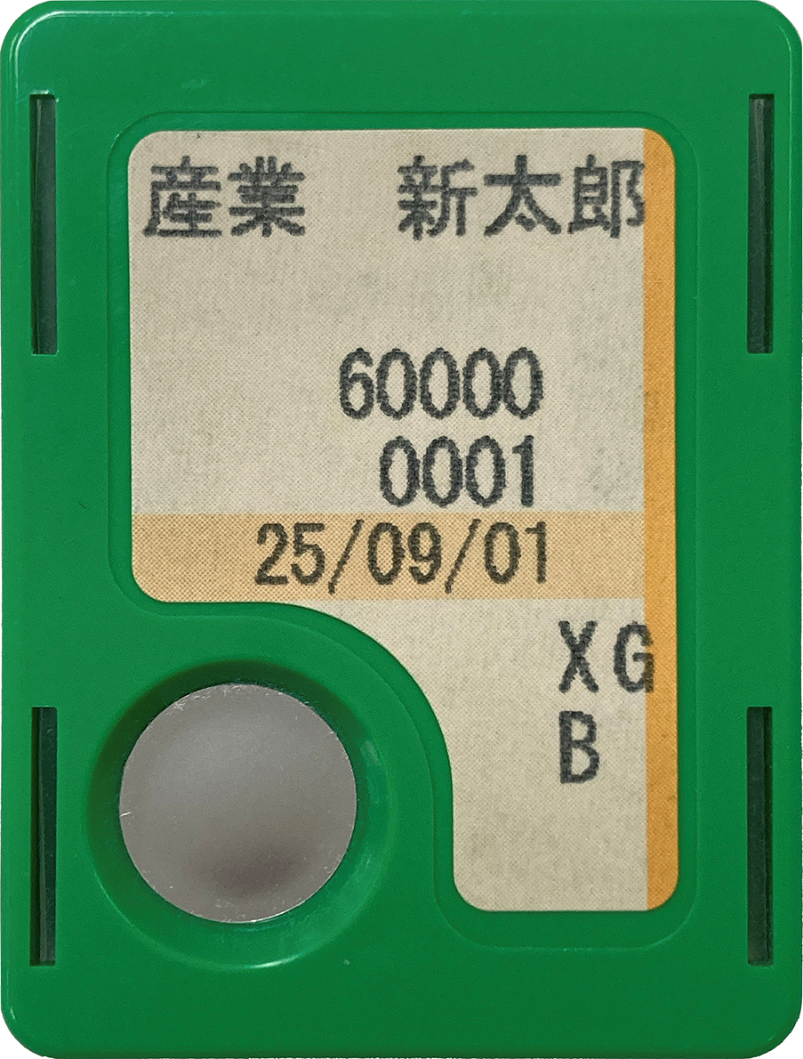
これらは、放射線業務従事者の外部被ばくを測定するための個人線量計です。外部被ばくの量を測定することで、従事者の健康管理を行っています。これにエックス線等を照射すると、それが外部被ばく量として測定されるため、従事者の外部被ばくを測定することができません。従って、空港の保安検査においても、エックス線による検査ではなく目視による検査をお願いします。
These are personal dosimeters used to measure the external exposure of radiation workers. By measuring the amount of external exposure, the health of radiation workers is managed. When these are irradiated with X-rays, etc., they are measured as the amount of external exposure, and the external exposure of the workers cannot be measured. Therefore, we request that airport security inspections be conducted visually, not by X-rays.
Notes:
このように説明をしても良いですし、この画面を検査担当者に見せても良いでしょう。

